Slide 1
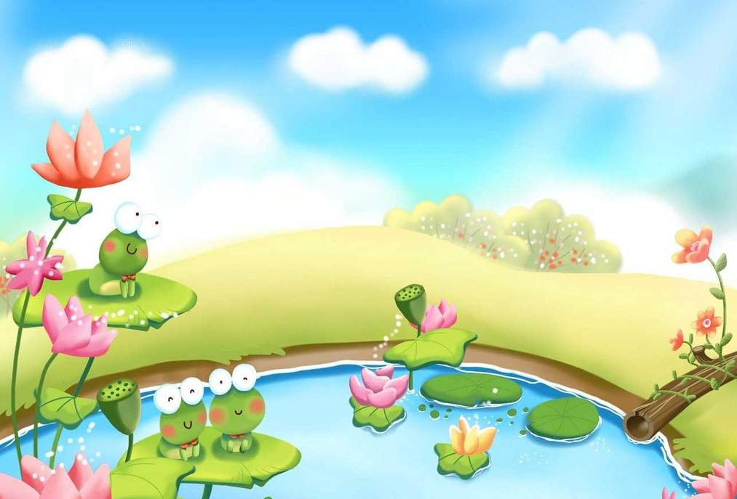
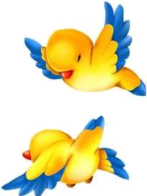
阅读台
我家门前小池塘， 白天抱着金太阳， 小鸟和彩云， 都爱来照相……
晚上太阳去睡觉， 池塘摇着银月亮， 小鱼和星星， 悄悄捉迷藏……
我家门前小池塘， 白天晚上都漂亮， 难怪柳树整天乐， 沙沙沙沙笑声响。

Slide 2
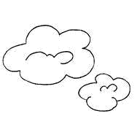
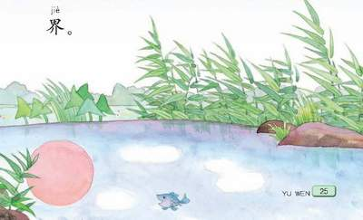

小池塘
苏教版小学语文一年级下册

Slide 3
朗读课文，要求：
1、读准字音，读通句子。
2、画出生字，多读几遍。
3、标出自然段号。

Slide 4
jiě jie tài yánɡ shuǐ bō yī zhī
姐姐 太阳 水波 一只
xiān hónɡ chuī qì chí tánɡ biān
鲜红 吹气 池塘边

Slide 5
姐姐 太阳 水波 一只
鲜红 吹气 池塘边

Slide 6
mínɡ liànɡ lú wěi dào yìnɡ
明 亮 芦苇 倒映
bái é xiān hónɡ zhēnzhū
白鹅 鲜红 珍珠

Slide 7
明 亮 芦苇 倒映
白鹅 鲜红 珍珠

Slide 8
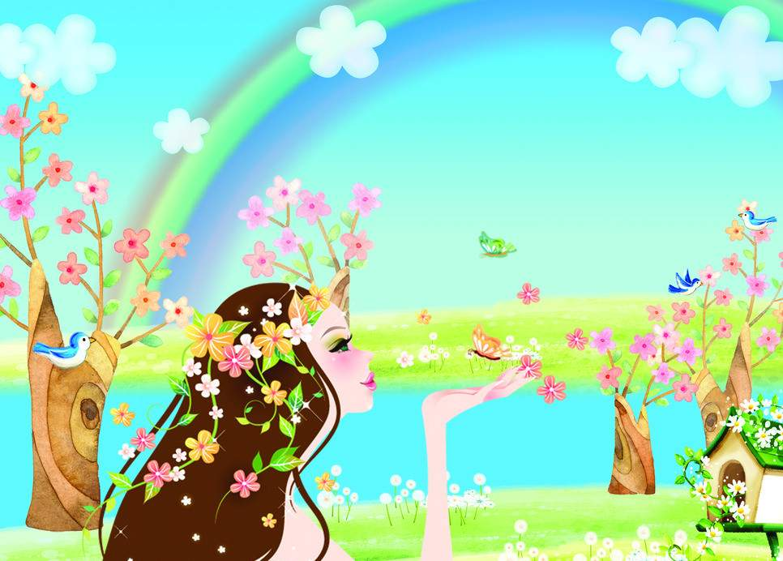
春风姐姐轻轻吹了一口气，小池塘就醒来了。
春天，小池塘有什么变化？

Slide 9
池塘里的水波一闪一闪的，像一只明亮的大眼睛。池塘边的芦苇长起来了，像长长的睫毛。

Slide 10
池塘里的水波一闪一闪的，就像一只明亮的大眼睛。
1、读一读。
2、这是打比方，把什么比作什么？
3、这是一个什么样的小池塘？

Slide 11
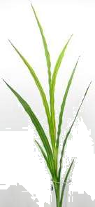
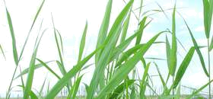
池塘边的芦苇长起来了，像长长的睫毛。
zhǎnɡ

Slide 12
池塘边的芦苇长起来了，像长长的睫毛。
chánɡ

Slide 13
读好句子
明亮 芦苇

Slide 14
学习生字
如
阝
纟
白
口
jiě chuī bō zhī biān yánɡ hónɡ
姐 吹 波 只 边阳 红
姐姐 吹气 水波 只手 海边 太阳 红花大姐 吹牛 波浪 几只 上边 阳光 火红 空姐 吹风 风波 船只 天边 阳台 红日

Slide 15
第二自然段
小池塘明亮的大眼睛里都看到了
什么呢？读第二自然段，找一找。
白云倒映在池塘里，像一群白鹅。太阳倒映在池塘里，像一只鲜红的气球。月牙倒映在池塘里，像一只弯弯的小船。星星倒映在池塘里，像许多闪亮的珍珠。
白天，小池塘的大眼睛里看到了 ;
晚上，小池塘的大眼睛里看到了 。

Slide 16
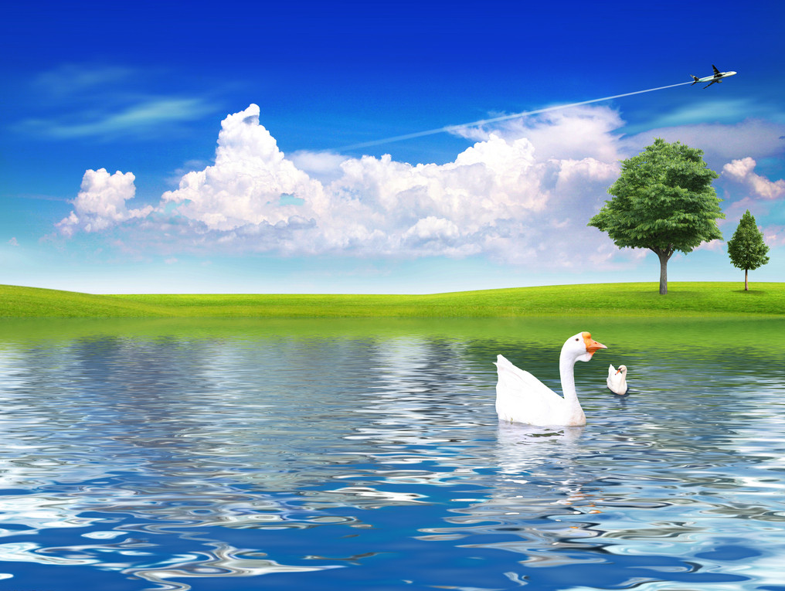
天空中一朵朵白云，倒映在池塘里，就像一只只白鹅聚在了一起，这就叫做一群白鹅。

Slide 17
太阳倒映在池塘里，像一只鲜红的气球。
鲜红鲜红的太阳

Slide 18
白天的小池塘
白云倒映在池塘里，像一群白鹅。太阳倒映在池塘里，像一只鲜红的气球。

Slide 19
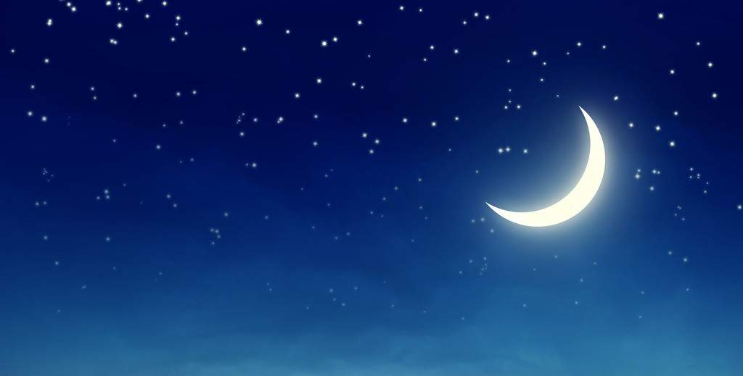
到了晚上，谁挂在天空？这样的月亮叫——
月牙倒映在池塘里，像一只弯弯的小船。
月牙的周围，有一闪一闪的小星星。
把句子送给小星星吧。
星星倒映在池塘里，像许多闪亮的珍珠。

Slide 20

夜晚的小池塘
月牙倒映在池塘里，像
一只弯弯的小船。星星倒映
在池塘里，像许多闪亮的珍
珠。

Slide 21
朗读句子
无论是白天，还是晚上，小池塘都是那么明亮，那么美丽。
白云倒映在池塘里，像
一群白鹅。太阳倒映在池塘
里，像一只鲜红的气球。月
牙倒映在池塘里，像一只弯
弯的小船。星星倒映在池塘
里，像许多闪亮的珍珠。

Slide 22
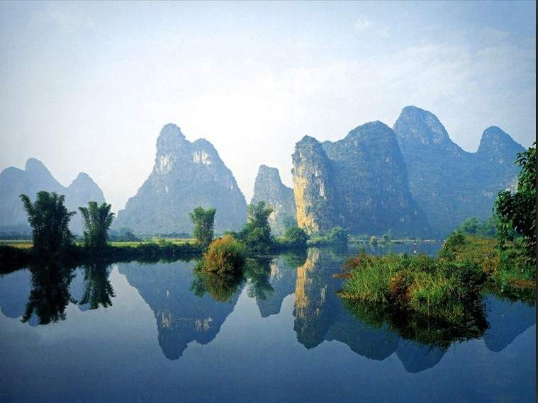
小池塘还会看到些什么呢？
山倒映在池塘里，像 。

Slide 23
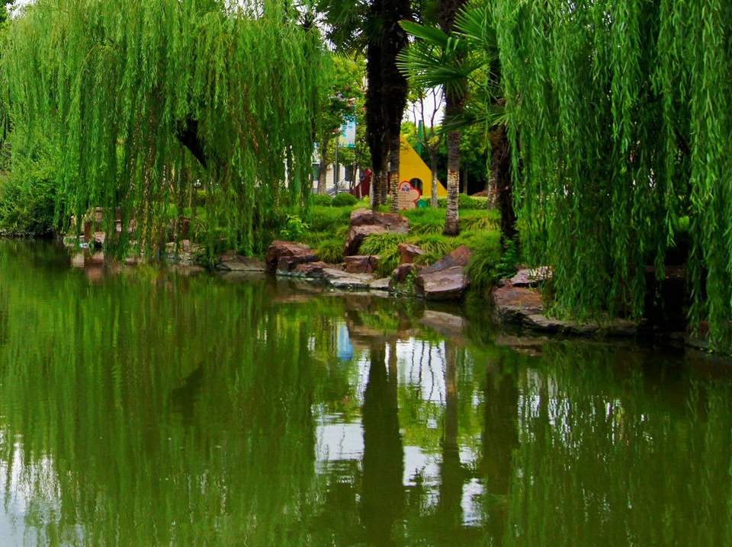
柳枝倒映在池塘里，像 。

Slide 24
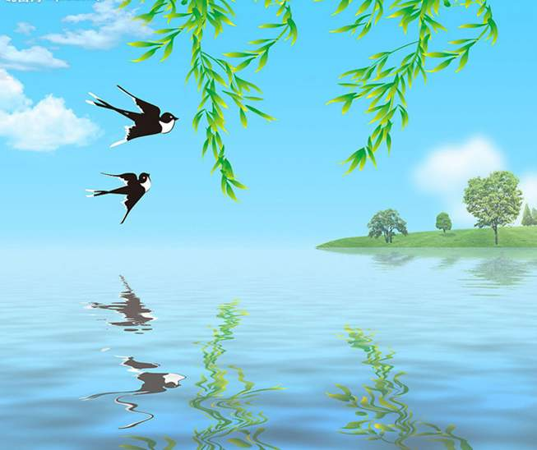
柳树倒映在池塘里，像 。
燕子倒映在池塘里，像 。

Slide 25
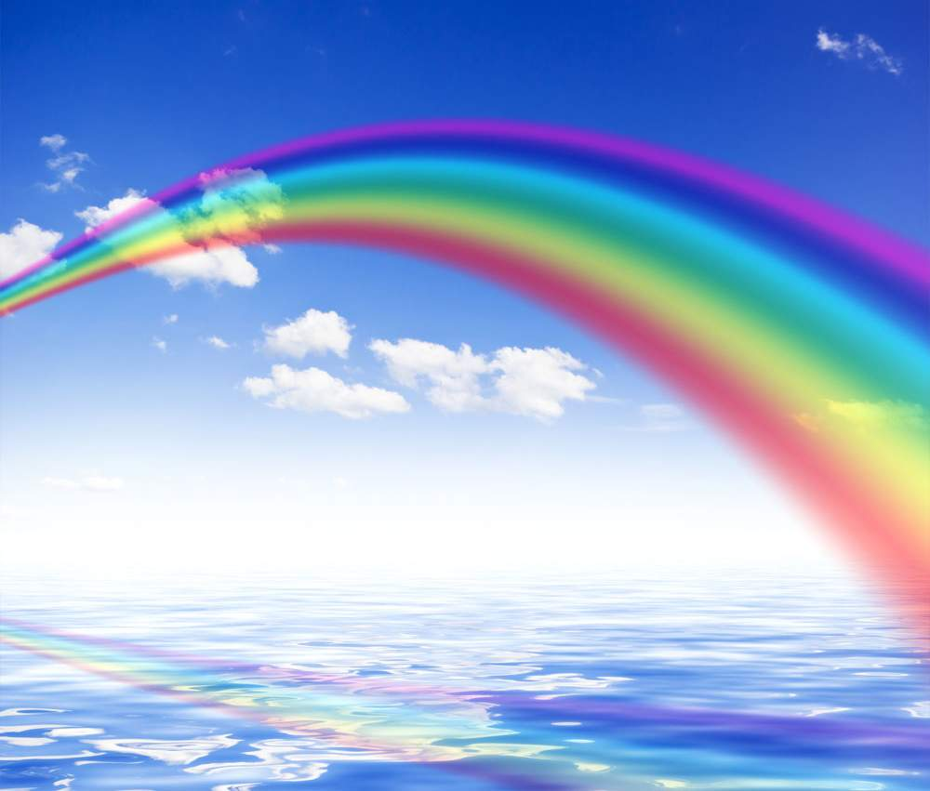
彩虹倒映在池塘里，像 。

Slide 26

美丽的景色映入了小池塘的眼中，有太阳的鲜红色，有白云的白色，有柳树的碧绿色，有月牙和星星的金黄色，……这么多美丽的颜色合到了一起，就是一个五彩的世界。
五彩的世界

Slide 27

明亮的小池塘，美丽的
大眼睛，映出一个五彩的世
界。

Slide 28
请你送小池塘一个词语来夸夸它吧！
（ ）的小池塘

Slide 29
课堂练习
连一连
白云
太阳
月牙
星星
珍珠
白鹅
气球
小船

Slide 30
读读想想
大树倒映在池塘里，像一把绿色的大伞。
房子倒映在池塘里，像一座水晶宫。
白云倒映在池塘里，像一群山羊。
假山倒映在池塘里，像一块礁石。
圆月倒映在池塘里，像一个金黄的玉盘。
飞机倒映在池塘里，像游动的小鱼。
星星倒映在池塘里，像许多美丽的钻石。

Slide 31


Slide 32

把下面部首相同的字写到一起。
红
阵
边
阳
远
妈
海
波
姐
组

